Slide 1

Trường Mầm Non Gia Thượng
Chủ đề: Ngành nghề
ph¸t triÓn ng«n ng÷
Làm quen chữ cái
i, t, c

Slide 2
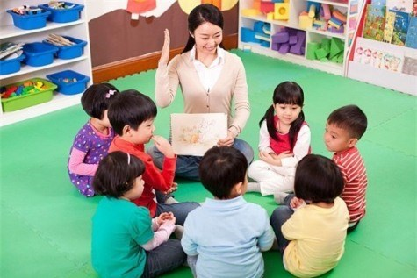
c« gi¸o

Slide 3
c« g ¸o
i

Slide 4
i

Slide 6

I

Slide 7
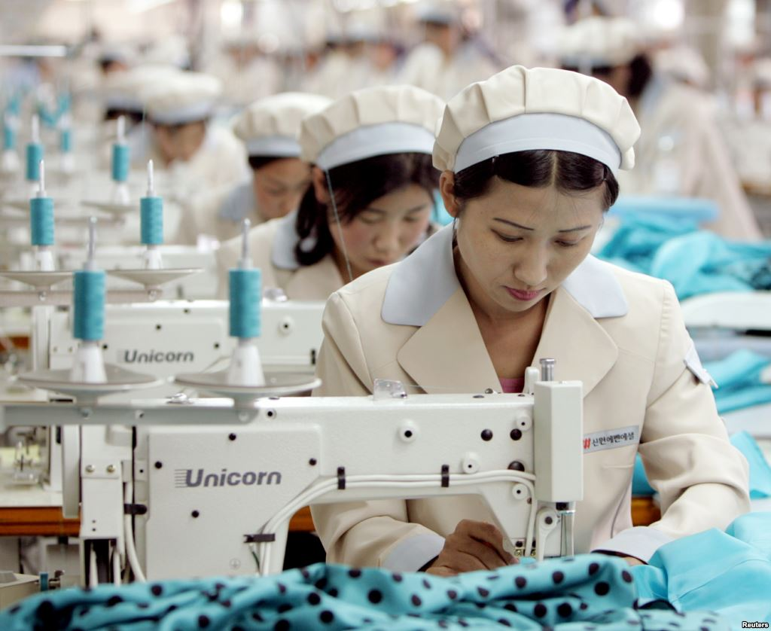
hợ may

Slide 8
hợ may

Slide 11


Slide 12
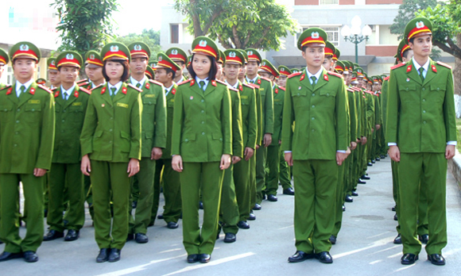
Công an

Slide 13
C
ông an

Slide 14
C

Slide 15
C

Slide 16
C
C
C

